Slide 1
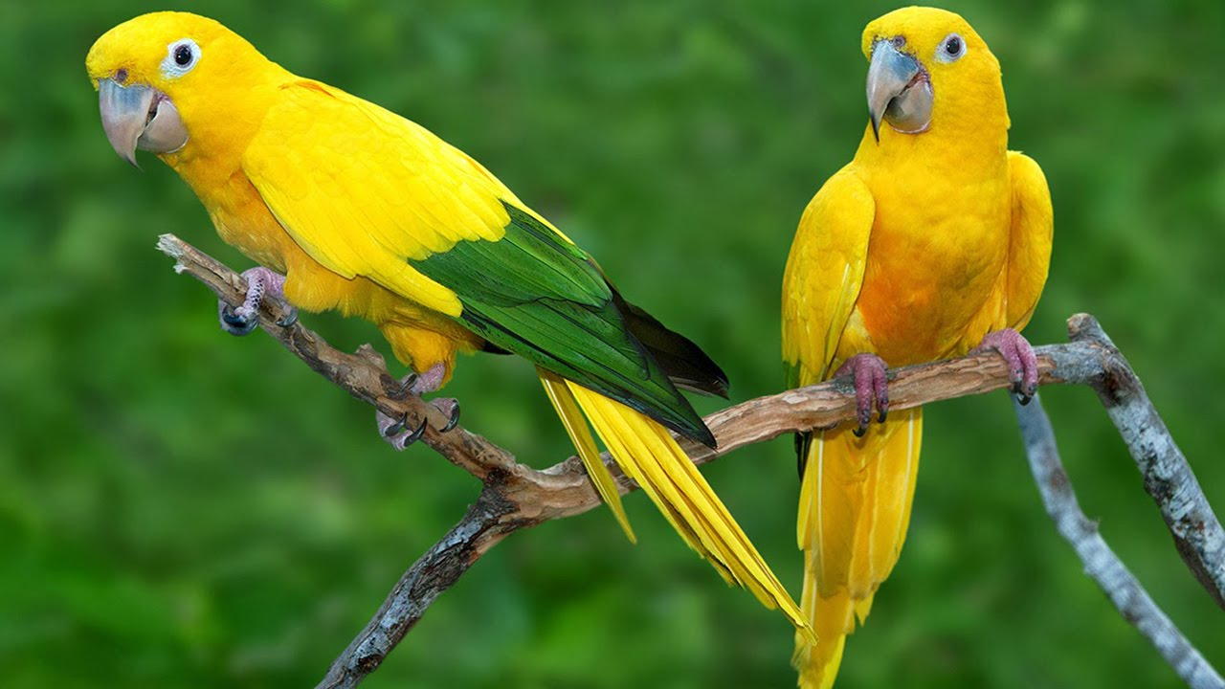
আজকের ক্লাসে সবাইকে স্বাগতম

Slide 2
পরিচিতি
জাহানারা বেগম
সহকারী শিক্ষক
জেলা স্মরণী বালিকা উচ্চ বিদ্যালয়, কিশোরগঞ্জ সদর, কিশোরগঞ্জ।
jahanaraict02@gmail.com
শ্রেণী: অষ্টম
বিষয়: বাংলাদেশ ও বিশ্বপরিচয়
অধ্যায়: দ্বাদশ
সময়: ৫০ মিনিট
তারিখ: 00/০১/২০২০ খ্রিঃ

Slide 3
একটি ভিডিও দেখি
ভিডিওটিতে আমরা কী দেখতে পেলাম?
বাংলাদেশের জীববৈচিত্র্য

Slide 4
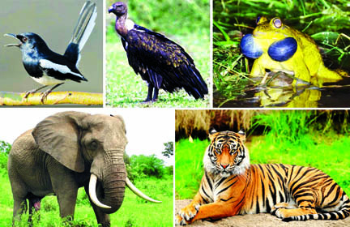
বাংলাদেশের জীববৈচিত্র্য

Slide 5
শিখনফল
এই পাঠ শেষে শিক্ষার্থীরা…
১. জীববৈচিত্র্য কী তা বলতে পারবে;
২. বাংলাদেশের জীববৈচিত্র্য নষ্ট হওয়ার কারণ বর্ণনা করতে পারবে;
৩. বাংলাদেশের জীববৈচিত্র্য সংরক্ষণের উপায় ব্যাখ্যা করতে পারবে।

Slide 6
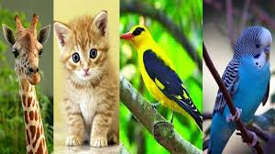
প্রকৃতির মধ্যে সব রকমের জীব যে নিয়মে বেঁচে থাকে তাকেই জীববৈচিত্র্য বলে।

Slide 7
একক কাজ
মৌখিক
জীববৈচিত্র্য কাকে বলে?

Slide 8
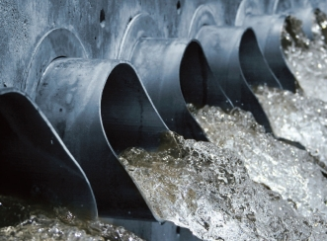
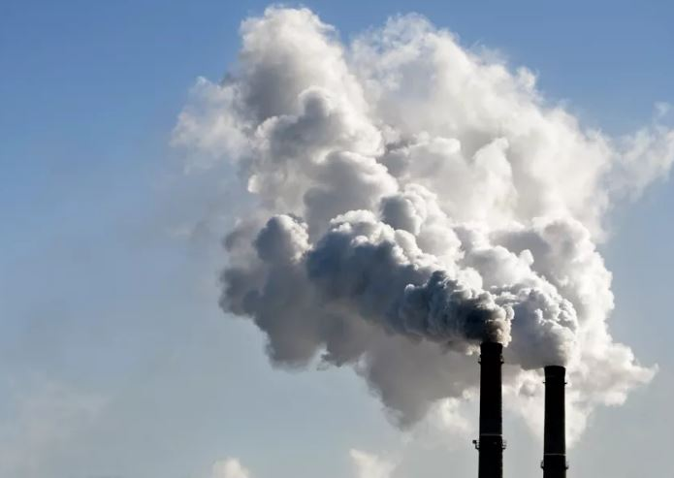
জীববৈচিত্র্য নষ্ট হওয়ার কারণ
কলকারখানার রাসায়নিক বর্জ্য
দূষিত ধোয়া

Slide 9
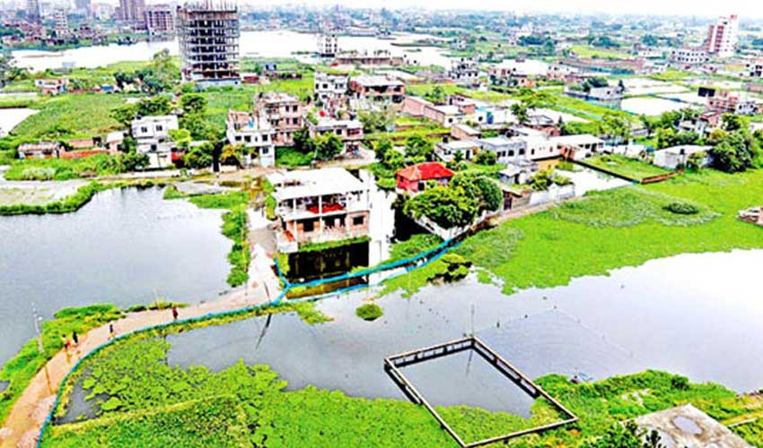
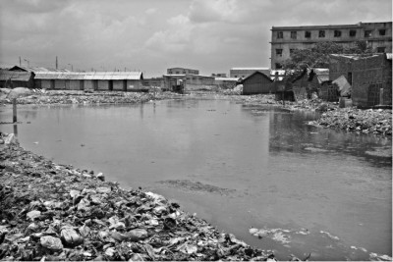
জীববৈচিত্র্য নষ্ট হওয়ার কারণ
অপরিকল্পিত শিল্প কলকারখানা স্থাপন

Slide 10
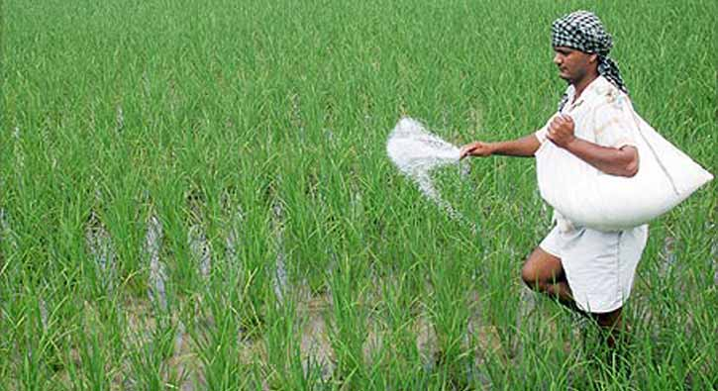
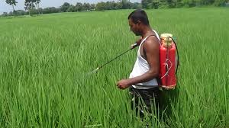
জীববৈচিত্র্য নষ্ট হওয়ার কারণ
রাসায়নিক সার ও কীটনাশক ব্যবহার

Slide 11
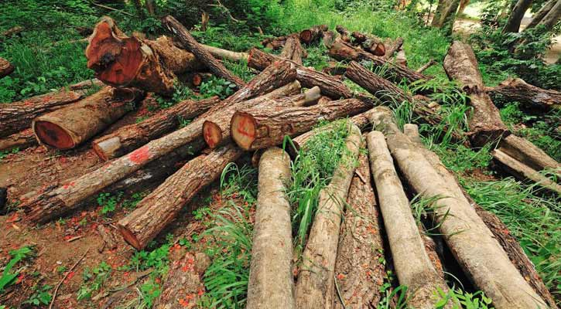
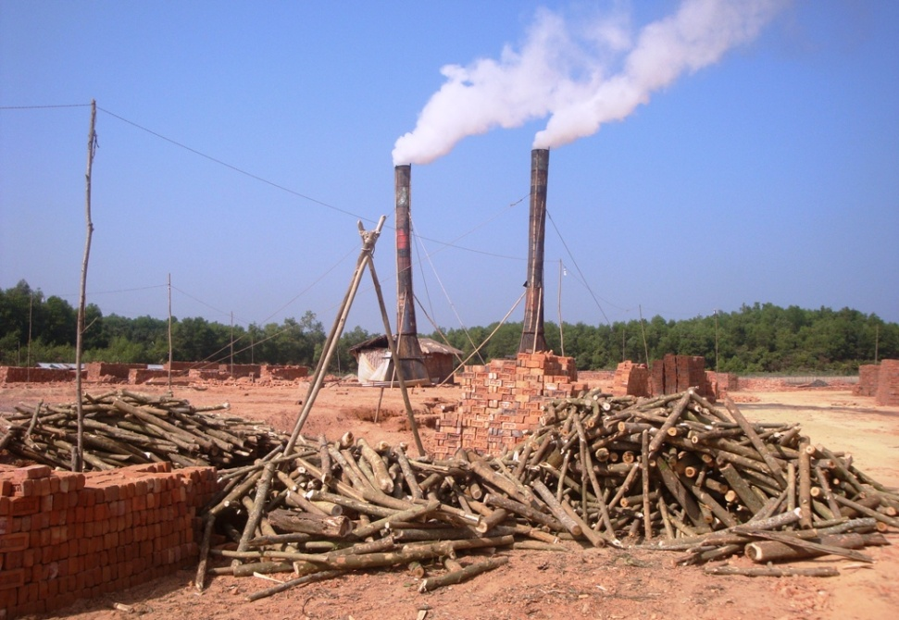
জীববৈচিত্র্য নষ্ট হওয়ার কারণ
বৃক্ষ-নিধন

Slide 12
জোড়ায় কাজ
বাংলাদেশের জীববৈচিত্র্য নষ্ট হওয়ার কারণ জোড়ায় আলোচনা করে খাতায় লিখ?

Slide 13
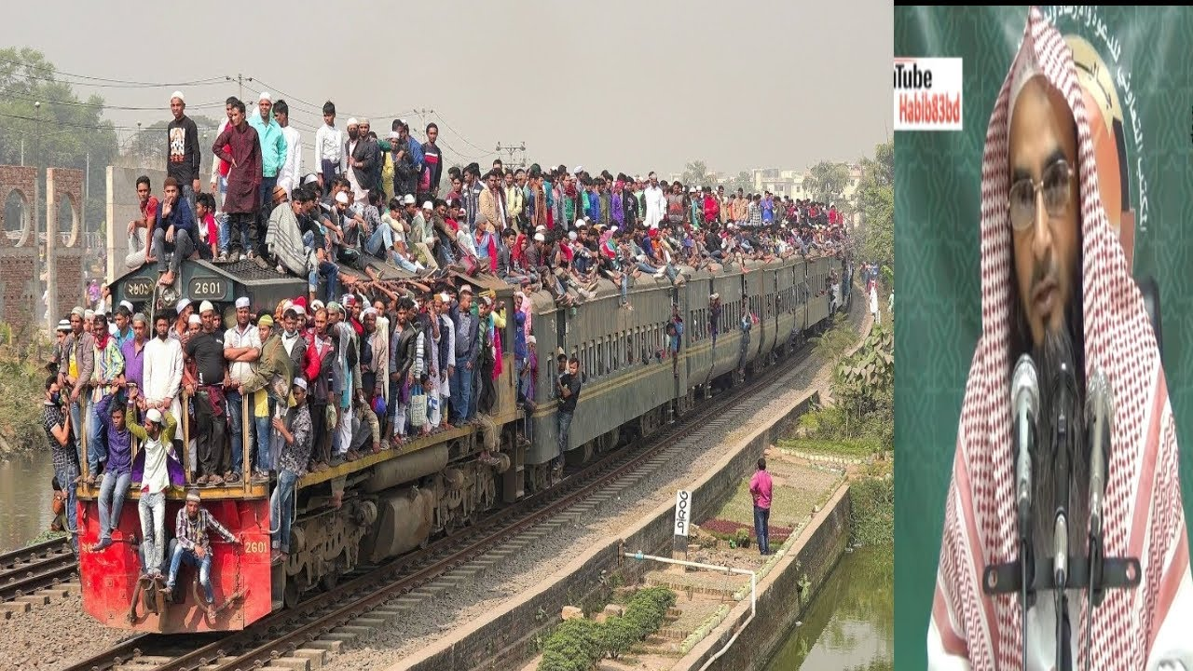
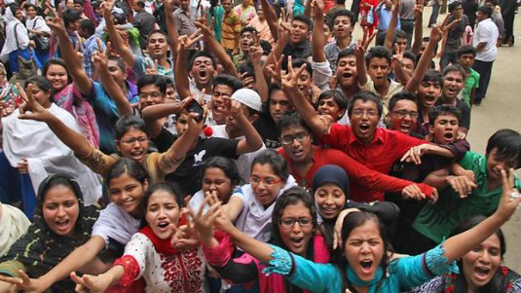
জীববৈচিত্র্য রক্ষায় করণীয়
জনসংখ্যা কমিয়ে আনতে হবে

Slide 14
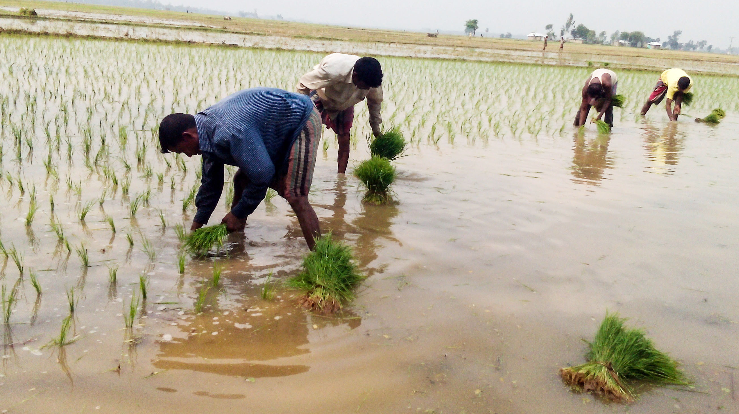
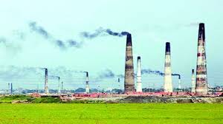
জীববৈচিত্র্য রক্ষায় করণীয়
কৃষি জমি নষ্ট করা যাবে না

Slide 15
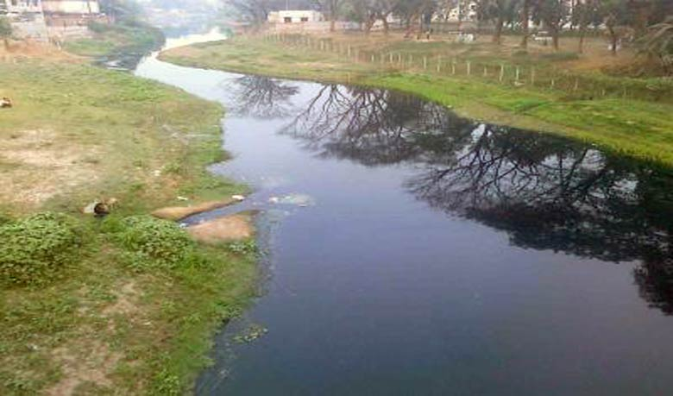
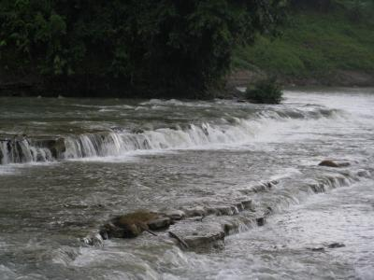
জীববৈচিত্র্য রক্ষায় করণীয়
জলাধার নির্মাণ ও সংরক্ষণ
স্বাভাবিক পানি প্রবাহ বন্ধ
করা যাবে না

Slide 16
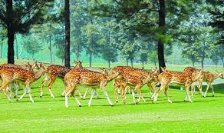
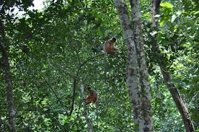
জীববৈচিত্র্য রক্ষায় করণীয়
বনজ সম্পদ বাড়াতে হবে ও বন বৃদ্ধি করতে হবে

Slide 17
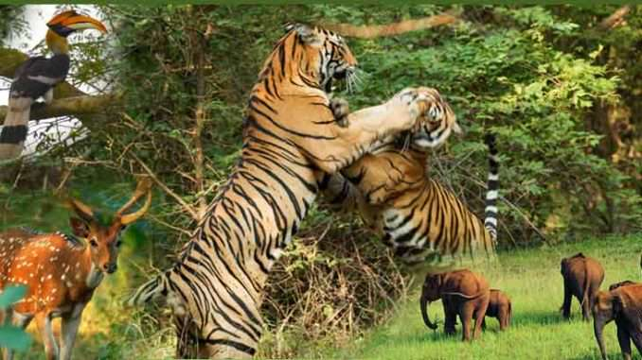
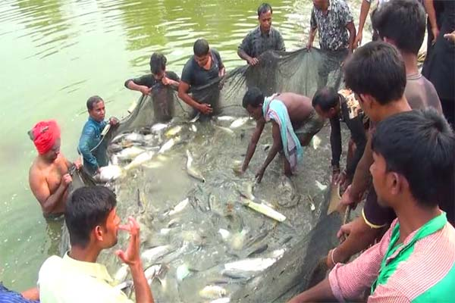
জীববৈচিত্র্য রক্ষায় করণীয়
পশু ও মৎস্য সম্পদ রক্ষা ও বৃদ্ধি করতে হবে

Slide 18
দলগত কাজ
জীববৈচিত্র্য রক্ষার জন্য করণীয়সমূহ দলে আলোচনা করে দলনেতার খাতায় লিখ?

Slide 19
মূল্যায়ন
১। জীববৈচিত্র্য রক্ষায় করণীয় কোনটি?
ক। জনসংখ্যা বৃদ্ধি করা খ। জনসংখ্যা কমিয়ে আনা
গ। কৃষি জমি নষ্ট করা ঘ। সার ও কীটনাশক ব্যবহার করা
২। জীববৈচিত্র্য নষ্ট হওয়ার মূলে রয়েছে-
i. বৃক্ষ রোপন ii. বৃক্ষ নিধন
iii. জনসংখ্যা বৃদ্ধি
নিচের কোনটি সঠিক?
ক। iও ii খ। iও iii গ। ii iii ঘ। i, ii ও iii

Slide 20
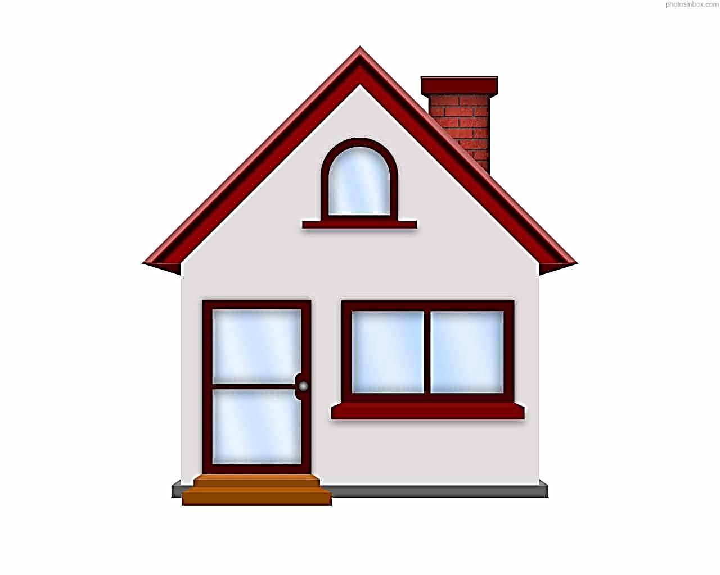
বাড়ির কাজ
বাংলাদেশে জীববৈচিত্র্যের বাস্তব অবস্থার একটি প্রতিবেদন লিখে নিয়ে আসবে।

Slide 21
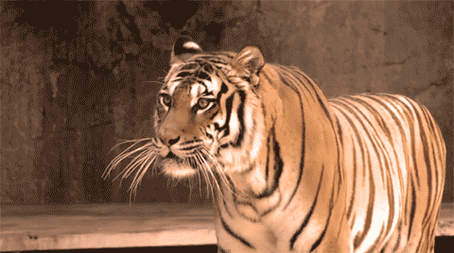
ধন্যবাদ সবাইকে

